Slide 1
Webremek-BeosztasApp
Ferenczik Judit, Debrecen, 2022.05.18

Slide 2
Motiváció
Közös munka Tisza-Kis Eleonórával és Szmolka Lászlóval
László korábbi tapasztalata és felvetése
Döntés, feladatok felosztása
Applikáció alapvető céljának meghatározása
Különbségek, hasonlóságok meghatározása

Slide 3
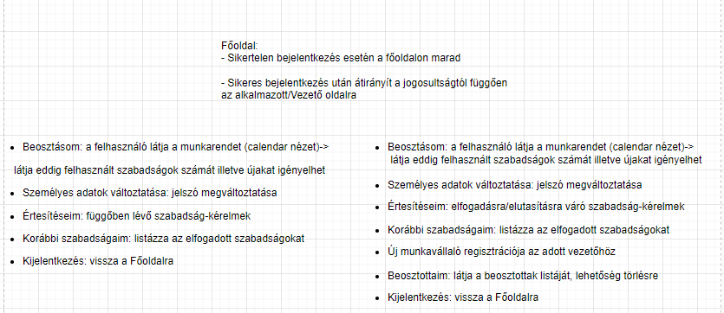
Az applikáció szerkezeti felépítése

Slide 4
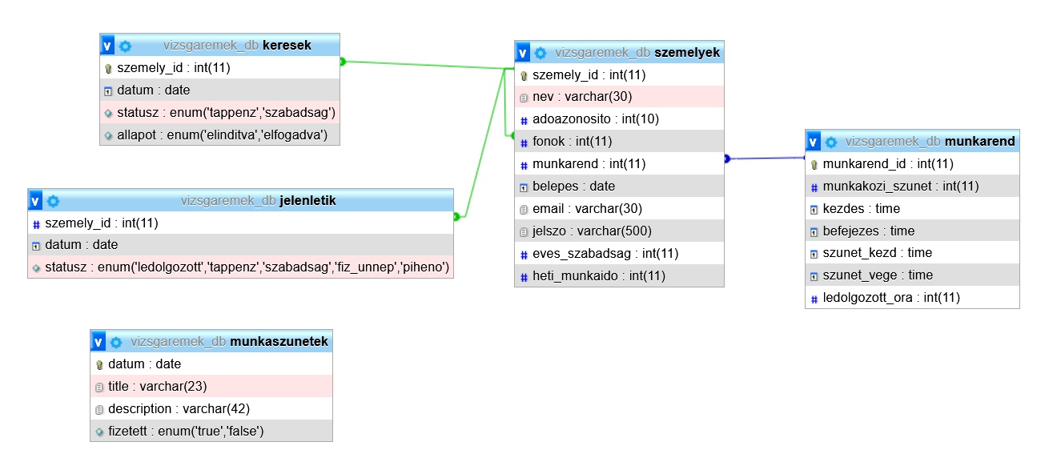
ER Diagram - Adatbázis felépítése

Slide 5
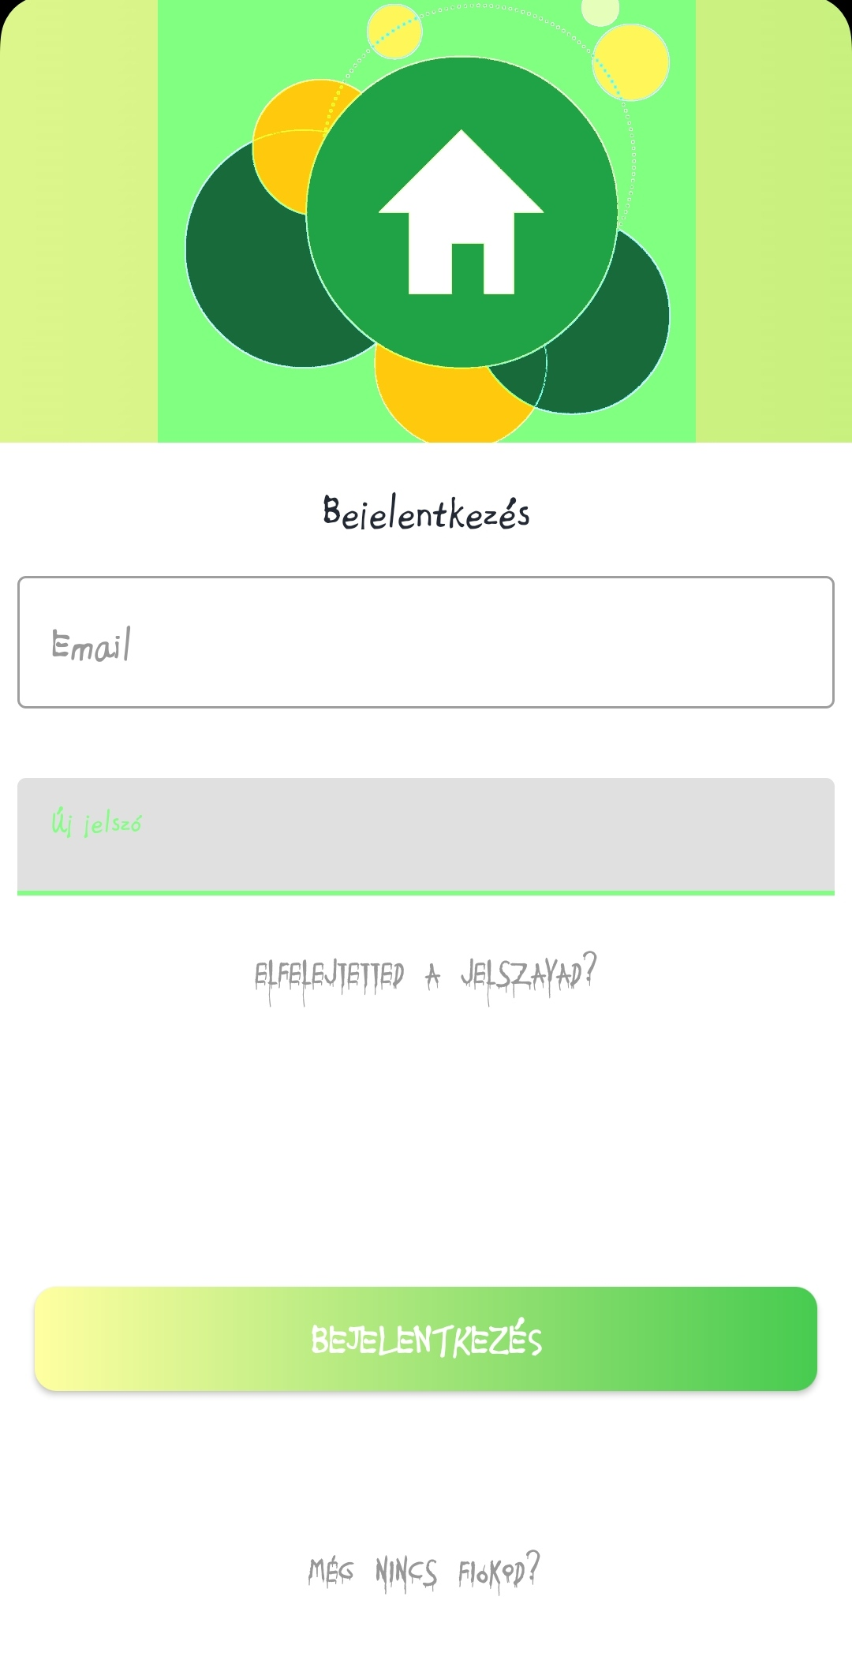

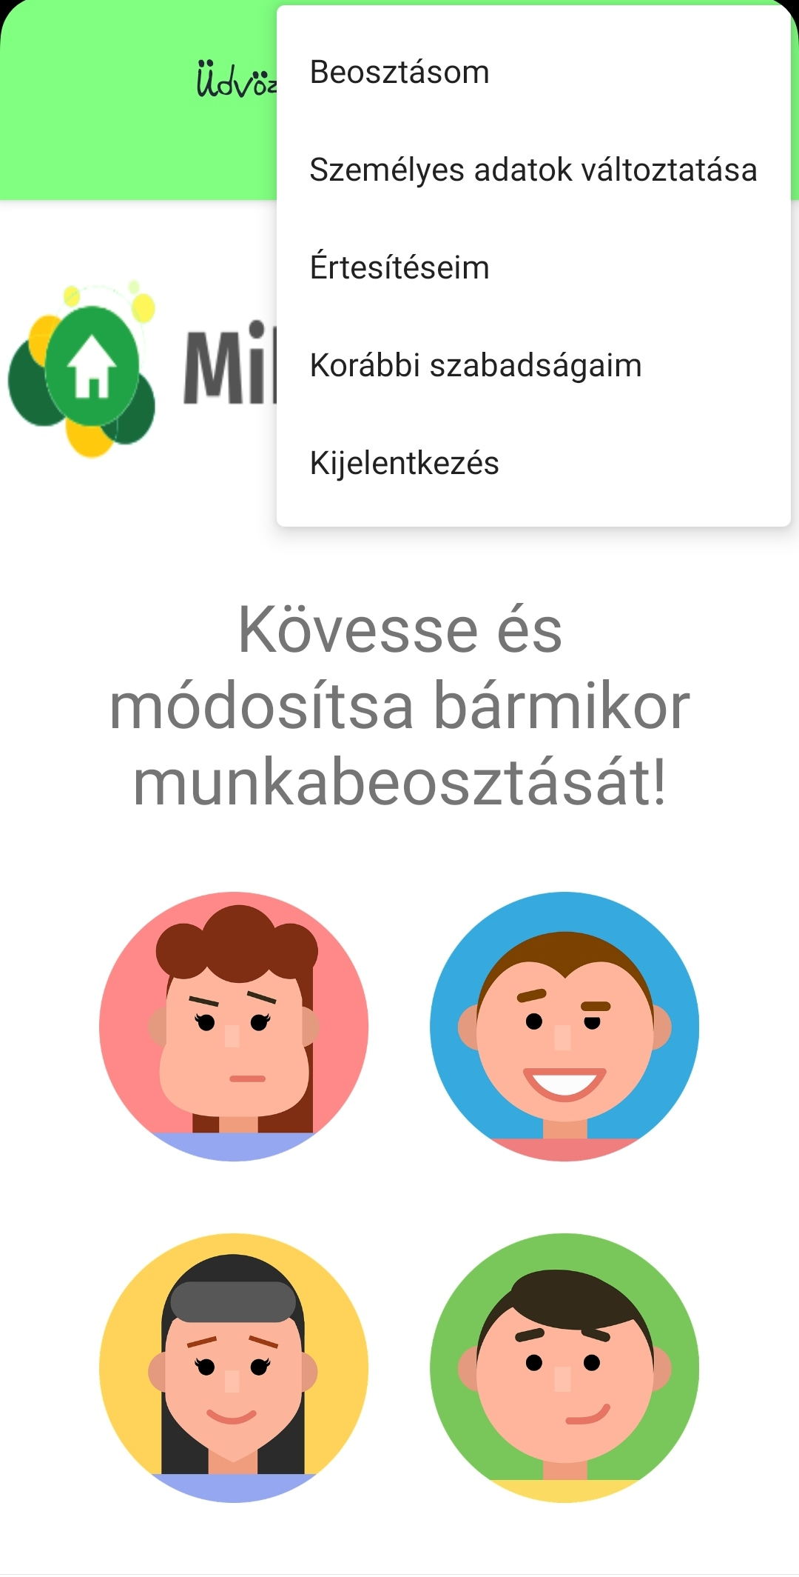
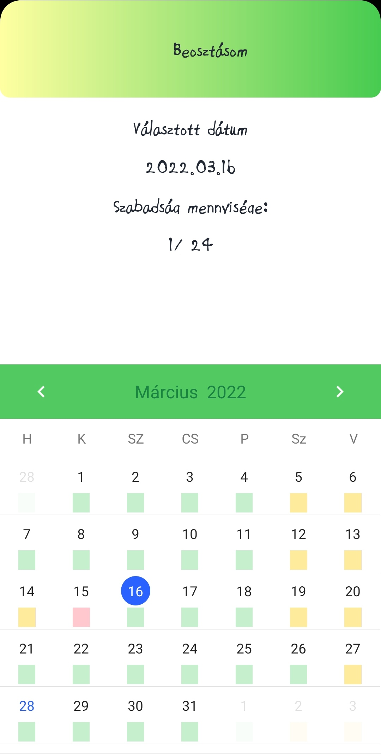
Design megoldások - Alkalmazott felület - 1.-

Slide 6
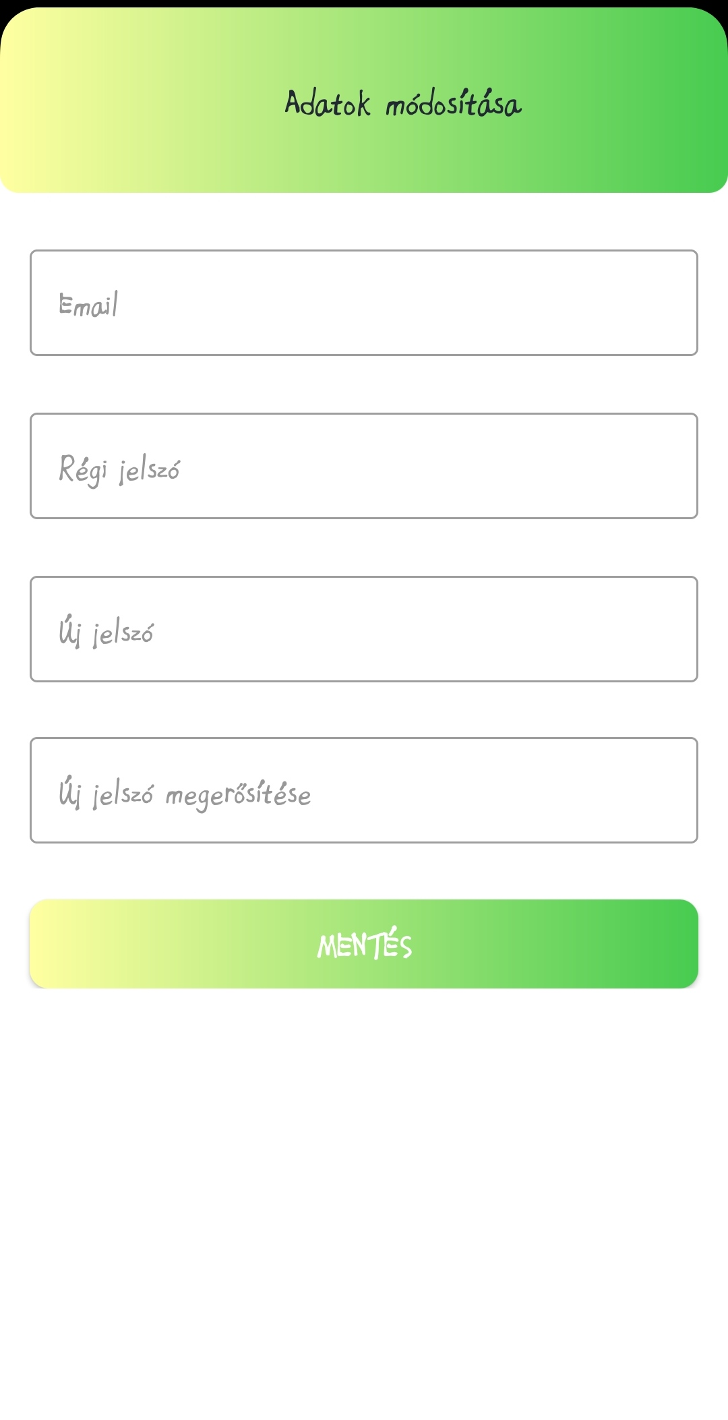
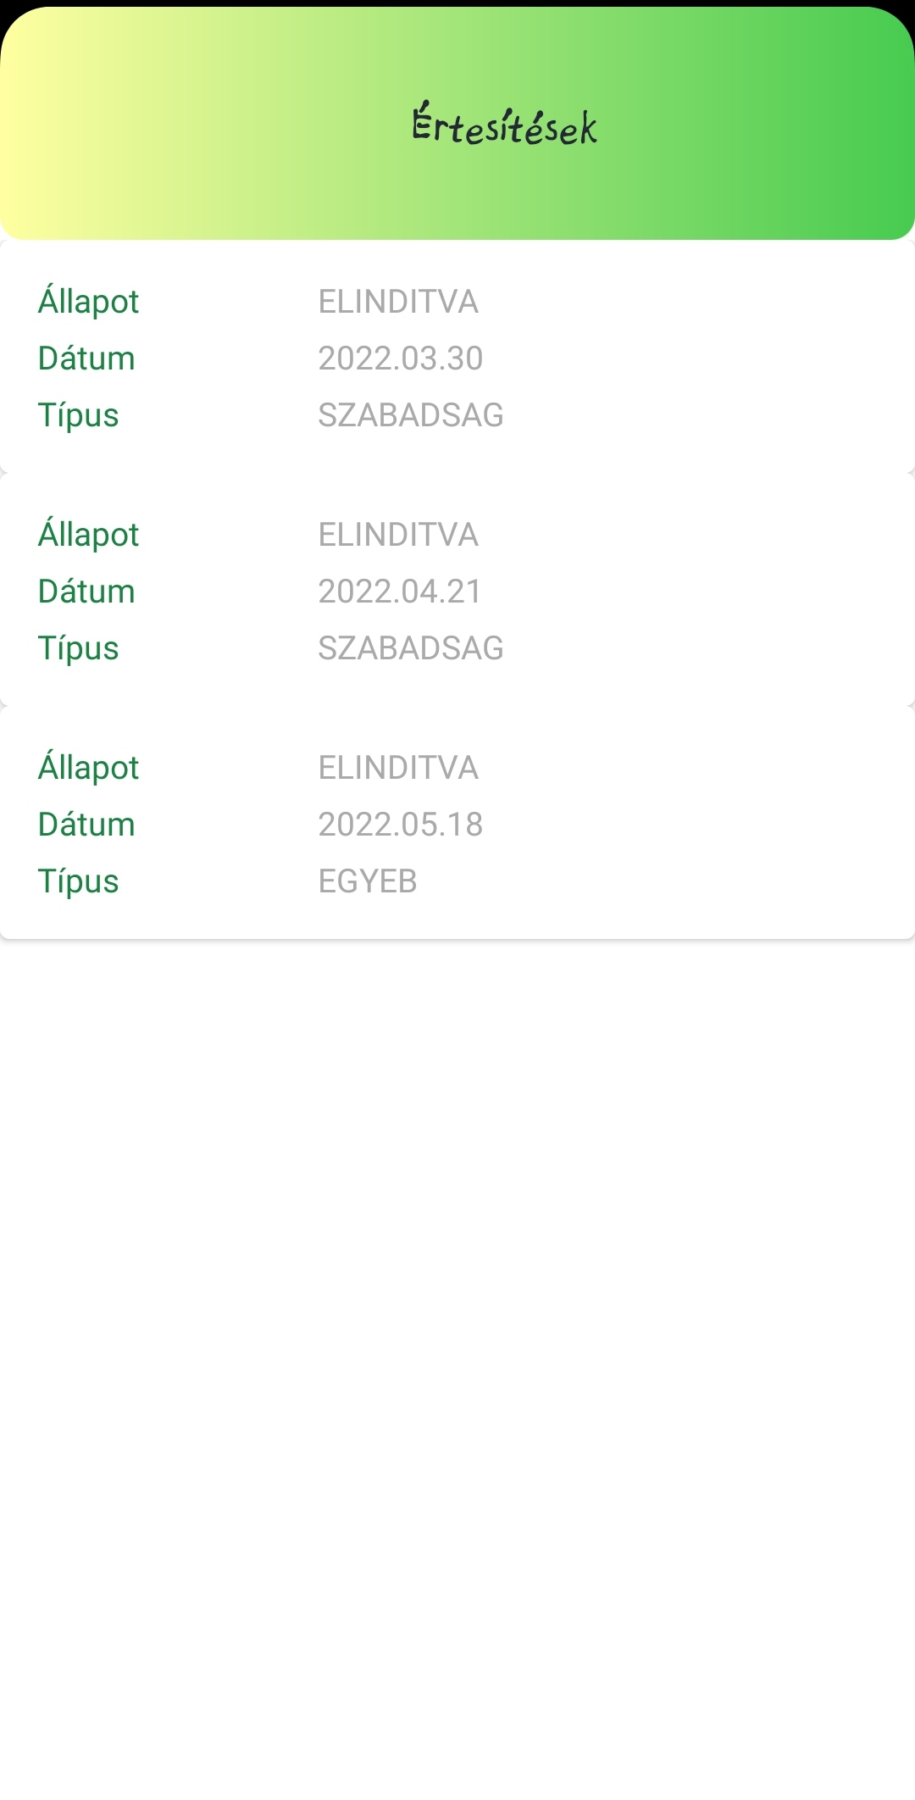
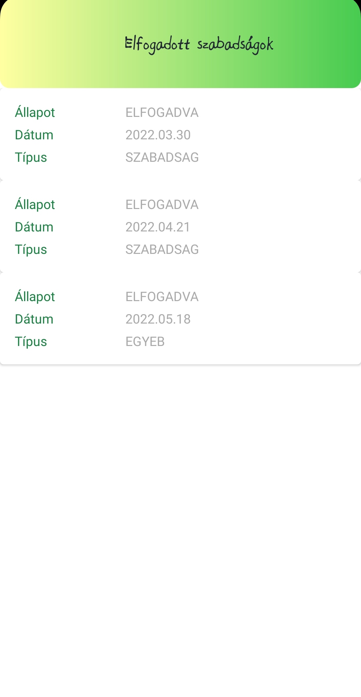
Design megoldások – Alkalmazott felület - 2.-

Slide 7


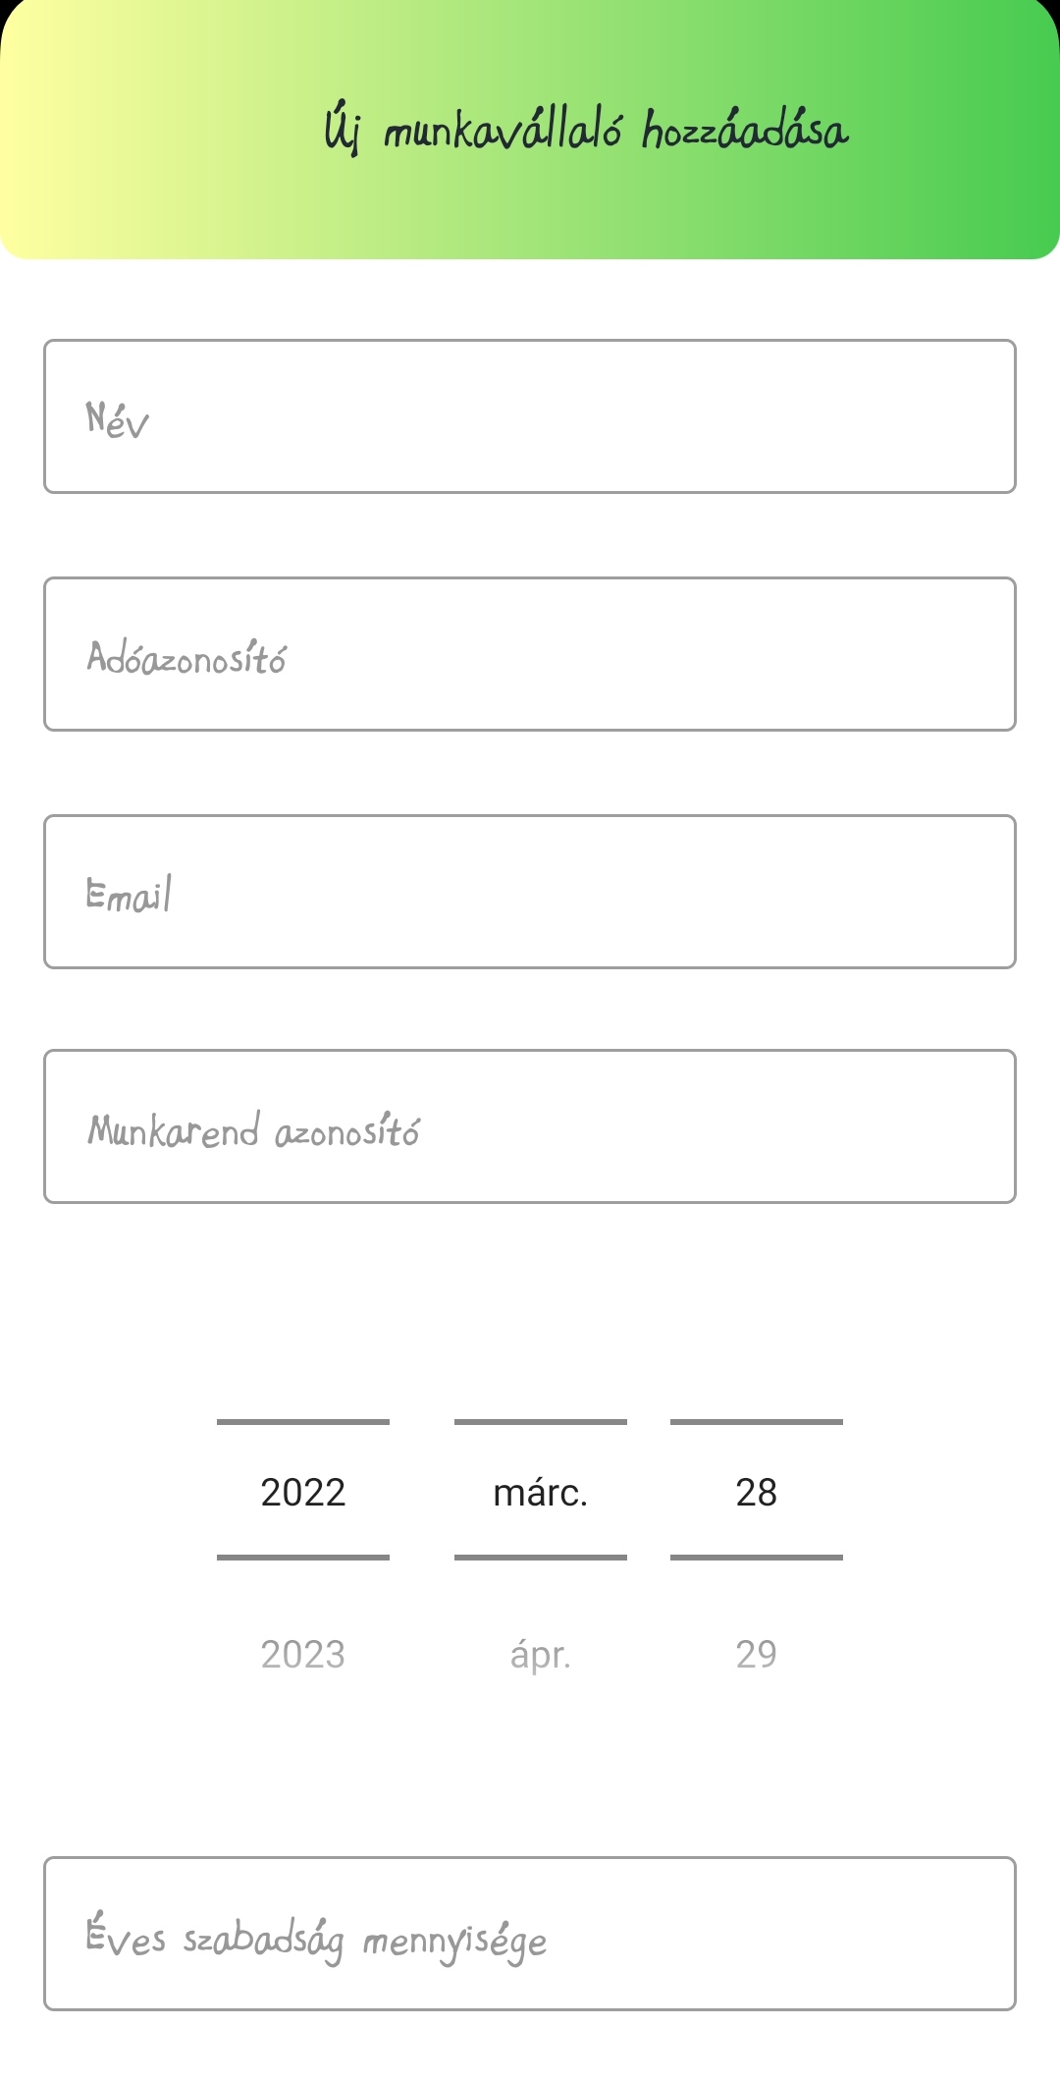
Design megoldások- Főnök felület – 1. -

Slide 8
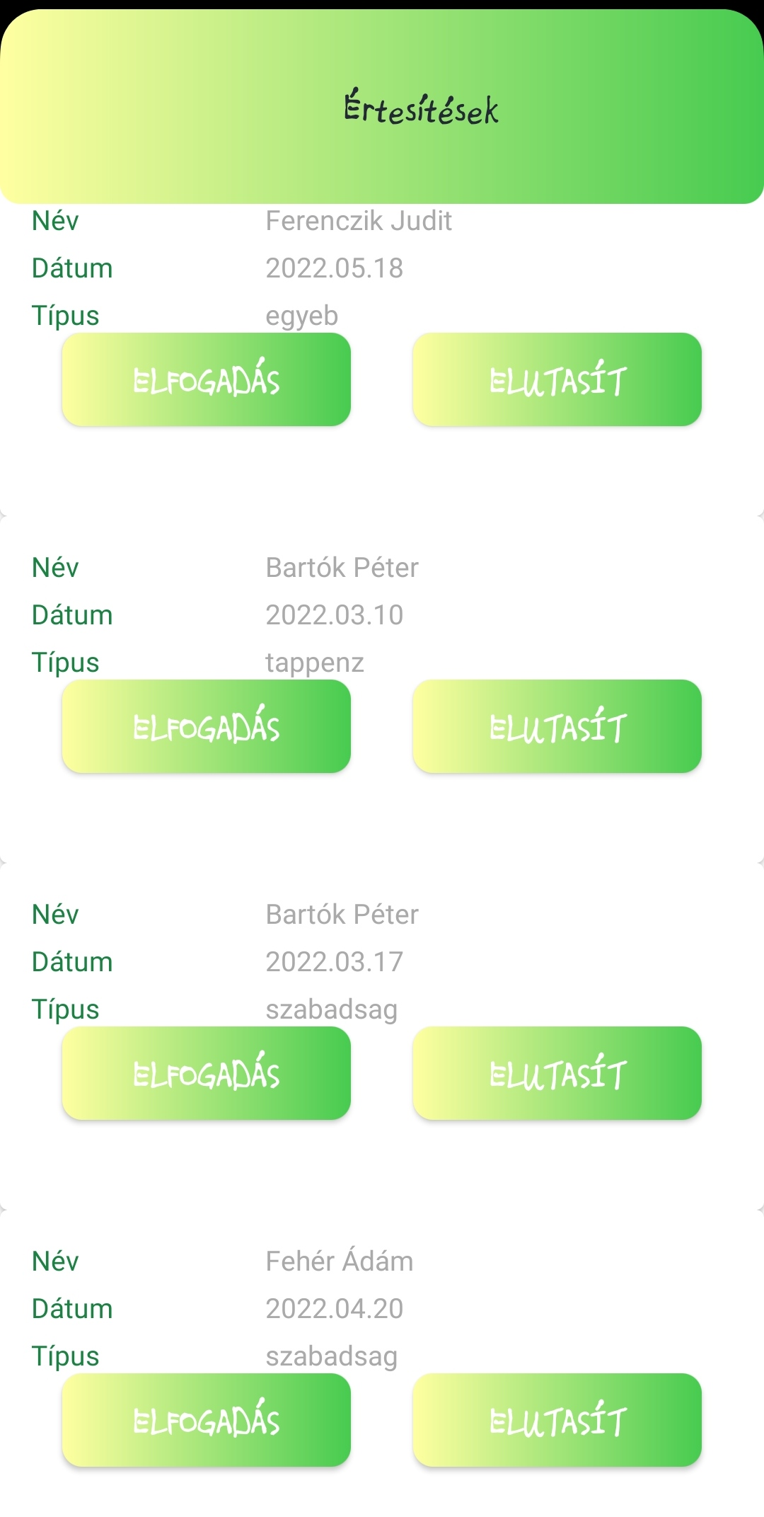
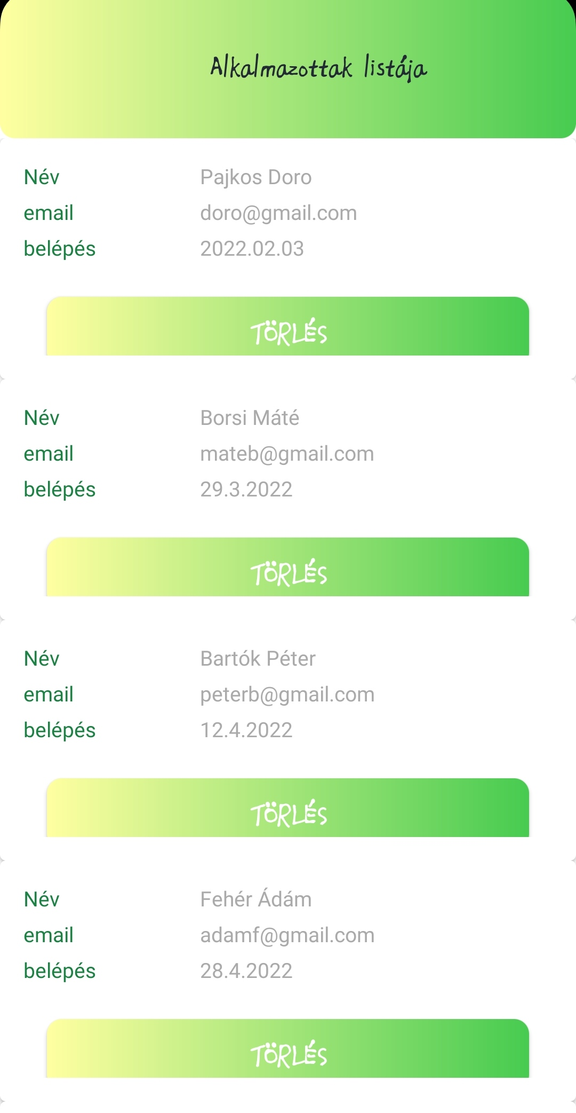
Design megoldások – Főnök felület – 2. -

Slide 9
A program egy bonyolultabb metódusának leírása - dinamikus cardview létrehozása
RecyclerAdapter metódusai (A szabadság elfogadásának metódusa):
private var onClickElfogadItem: ((ErtesitesF) -> Unit)? = null
fun setOnClickElfogadItem(callback: (ErtesitesF) -> Unit) {
this.onClickElfogadItem = callback }
override fun onCreateViewHolder(viewGroup: ViewGroup,viewType: Int): ErtesitesFRecycleAdapter.ViewHolder {
val view = LayoutInflater.from(viewGroup.context)
.inflate(R.layout.item_contact, viewGroup, false)
return ViewHolder(view) }

Slide 10
A program egy bonyolultabb metódusának leírása - dinamikus cardview létrehozása
override fun onBindViewHolder(viewHolder: ErtesitesFRecycleAdapter.ViewHolder, position: Int) {
val tmpErtesites: ErtesitesF = dataSet[position]
val textView = viewHolder.nameTextView
textView.setText(tmpErtesites.nev)
val textView1 = viewHolder.dateTextView
textView1.setText(tmpErtesites.mikor)
val textView2 = viewHolder.tipusTextView
textView2.setText(tmpErtesites.tipus)
viewHolder.elfogadButton.setOnClickListener { onClickElfogadItem?.invoke(tmpErtesites) }
viewHolder.elutasitButton.setOnClickListener { onClickElutasitItem?.invoke(tmpErtesites) }
}

Slide 11
A program egy bonyolultabb metódusának leírása - dinamikus cardview létrehozása
fun ertesitesekF(fonokID: Int): ArrayList<ErtesitesF> {
val resultList = ArrayList<ErtesitesF>()
val db = this.readableDatabase
val query =
"SELECT azon ,datum, statusz,szemelyek.szemely_id,nev FROM szemelyek INNER JOIN keresek ON szemelyek.szemely_id = keresek.szemely_id WHERE allapot='elinditva' AND fonok = " + fonokID.toString() + ";"
db.use {
val cursor = db.rawQuery(query, null)
while (cursor.moveToNext()) {
val ertesites = ErtesitesF(
keresek_id = cursor.getInt(0), mikor = cursor.getString(1),
tipus = cursor.getString(2), szemely_id = cursor.getInt(3),
nev = cursor.getString(4) )
resultList.add(ertesites) }
return resultList }

Slide 12
A program egy bonyolultabb metódusának leírása - dinamikus cardview létrehozása
recyclerView =
findViewById<View>(R.id.recyclerViewErtesitesF) as RecyclerView
initRecycler()
getErtesitesek()
adapter?.setOnClickElfogadItem {
elfogadErtesites(it.keresek_id)
getErtesitesek()
}
adapter?.setOnClickElutasitItem {
elutasitErtesites(it.keresek_id)
getErtesitesek()
}

Slide 13
A program egy bonyolultabb metódusának leírása - dinamikus cardview létrehozása
private fun initRecycler() {
recyclerView.layoutManager = LinearLayoutManager(this)
adapter = ErtesitesFRecycleAdapter()
recyclerView.adapter = adapter
}
private fun getErtesitesek() {
val ertesitesekF = sqliteHelper.ertesitesekF(ered)
if (ertesitesekF.size == 0) {
Toast.makeText(this, "Nincs megjelenítendő értesítés!", Toast.LENGTH_LONG).show()
}
adapter?.addItems(ertesitesekF)
}

Slide 14
A program egy bonyolultabb metódusának leírása - dinamikus cardview létrehozása
private fun elfogadErtesites(id: Int) {
val builder = AlertDialog.Builder(this)
builder.setMessage("Biztos elfogadja a szabadságot?")
builder.setCancelable(true)
builder.setPositiveButton("Igen") { dialog, _ ->
sqliteHelper.elfogadSzabi(id)
Toast.makeText(this, "Kérelem elfogadva!", Toast.LENGTH_LONG).show()
dialog.dismiss()
val intent = Intent(this, ErtesitesFActivity::class.java)
intent.putExtra("szemelyid", ered)
intent.putExtra("nev", nev)
startActivity(intent) }
builder.setNegativeButton("Nem") { dialog, _ ->
dialog.dismiss() }
val alert = builder.create()
alert.show() }

Slide 15
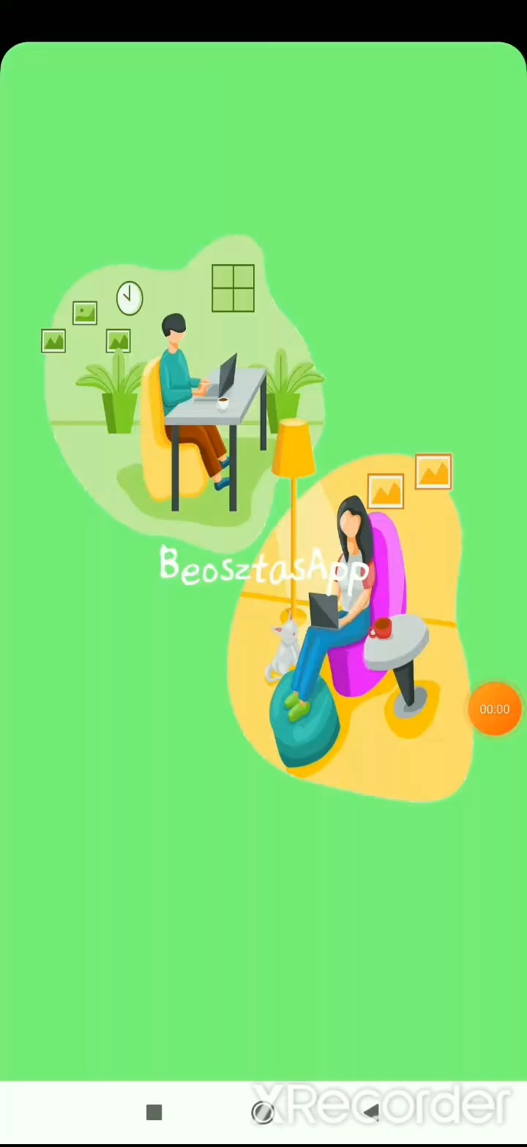
Az applikáció működés közben

Slide 16
További fejlesztési lehetőségek
Fix munkaidő vs. Flexibilis munkaidő
Munkaidők típusainak a számának kiterjesztése
Szabadságok típusainak számának kiterjesztése
Bérkalkuláció applikációból való indítása
A napok színei jelentésének az applikációhoz adása

Slide 17
Köszönöm a figyelmet!

